Slide 1
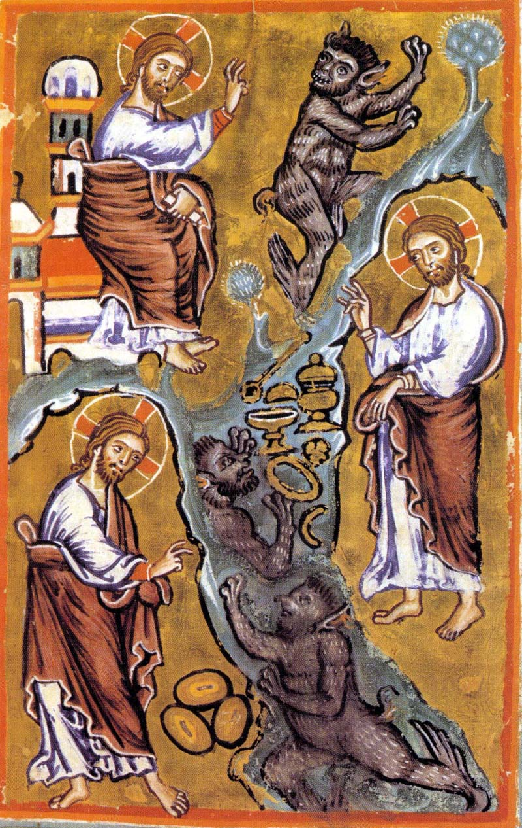
Les tentations
du Christ
Évangéliaire
Grand-Saint-Martin
XIIIe - Cologne

Slide 2
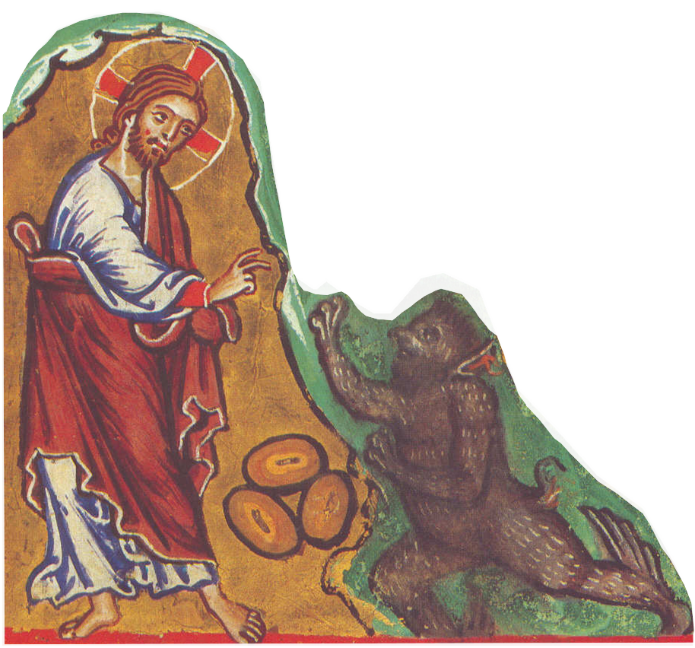

Slide 3
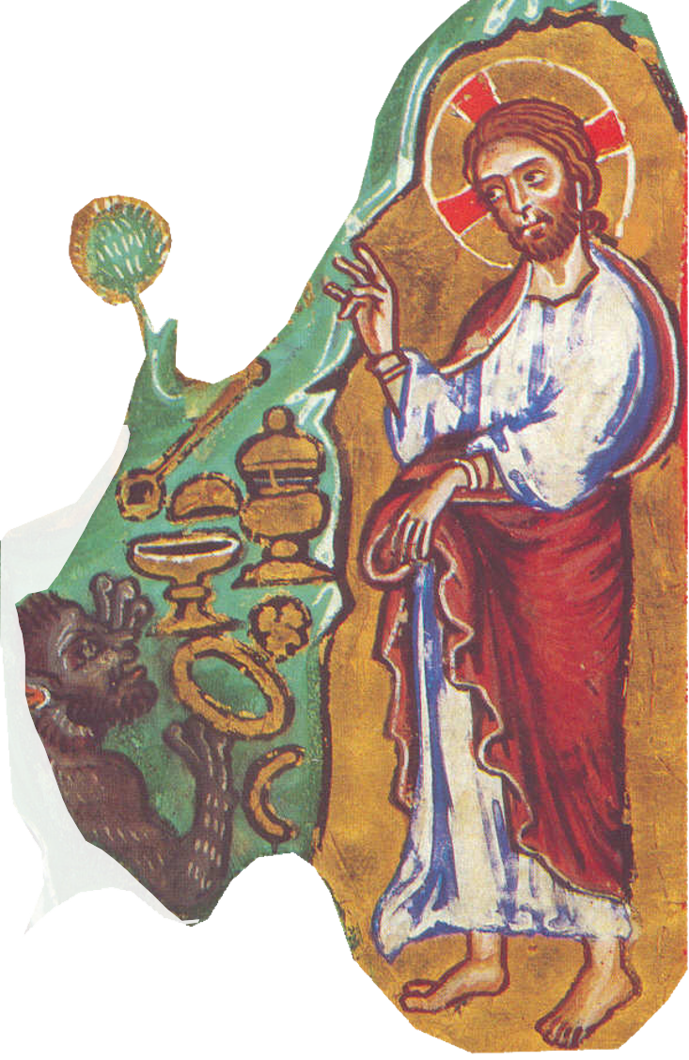

Slide 4
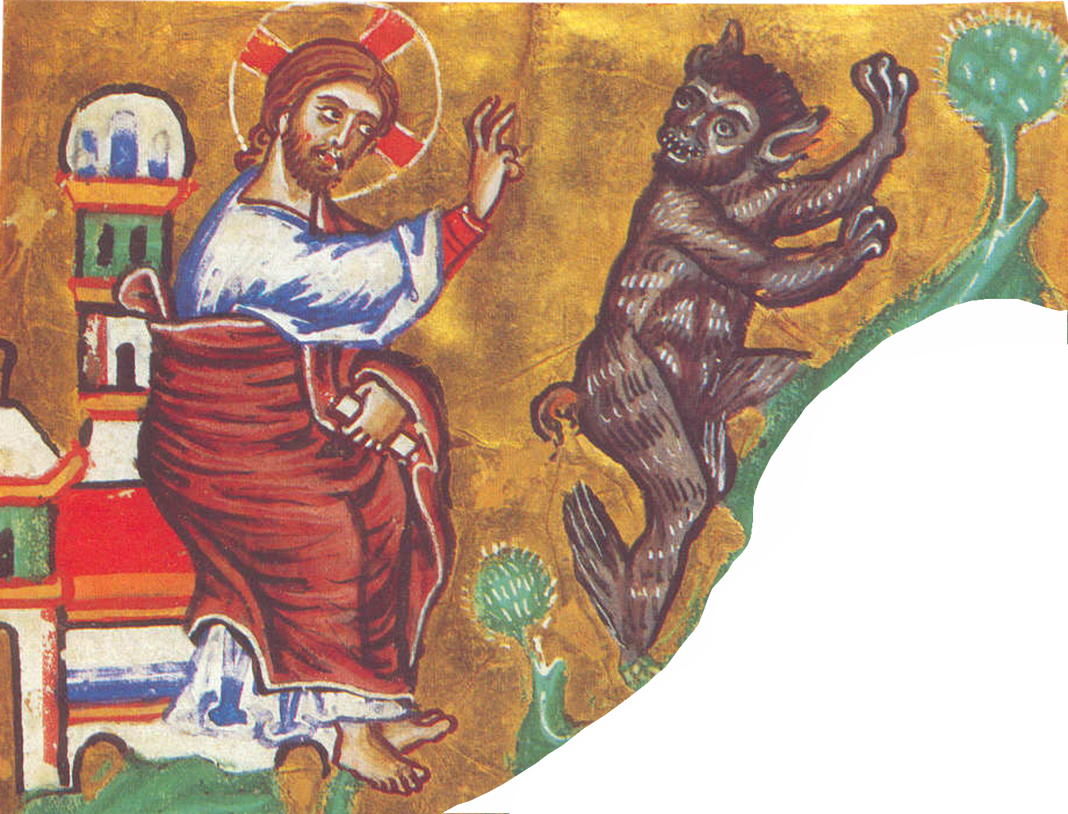

Slide 6
Collection Porte Parole – Module Recevoir
Site Catéchèse Par la Parole

